Slide 1
React와 Firebase로 시작하는 웹 프로그래밍
Notes:
#차시명 슬라이드
차시명 : ONE모바일고딕 TITLE -> 60pt (색 : #흰색)
글자수 길이에 따라서 폰트 크기 조절가능(60pt이하)

Slide 2
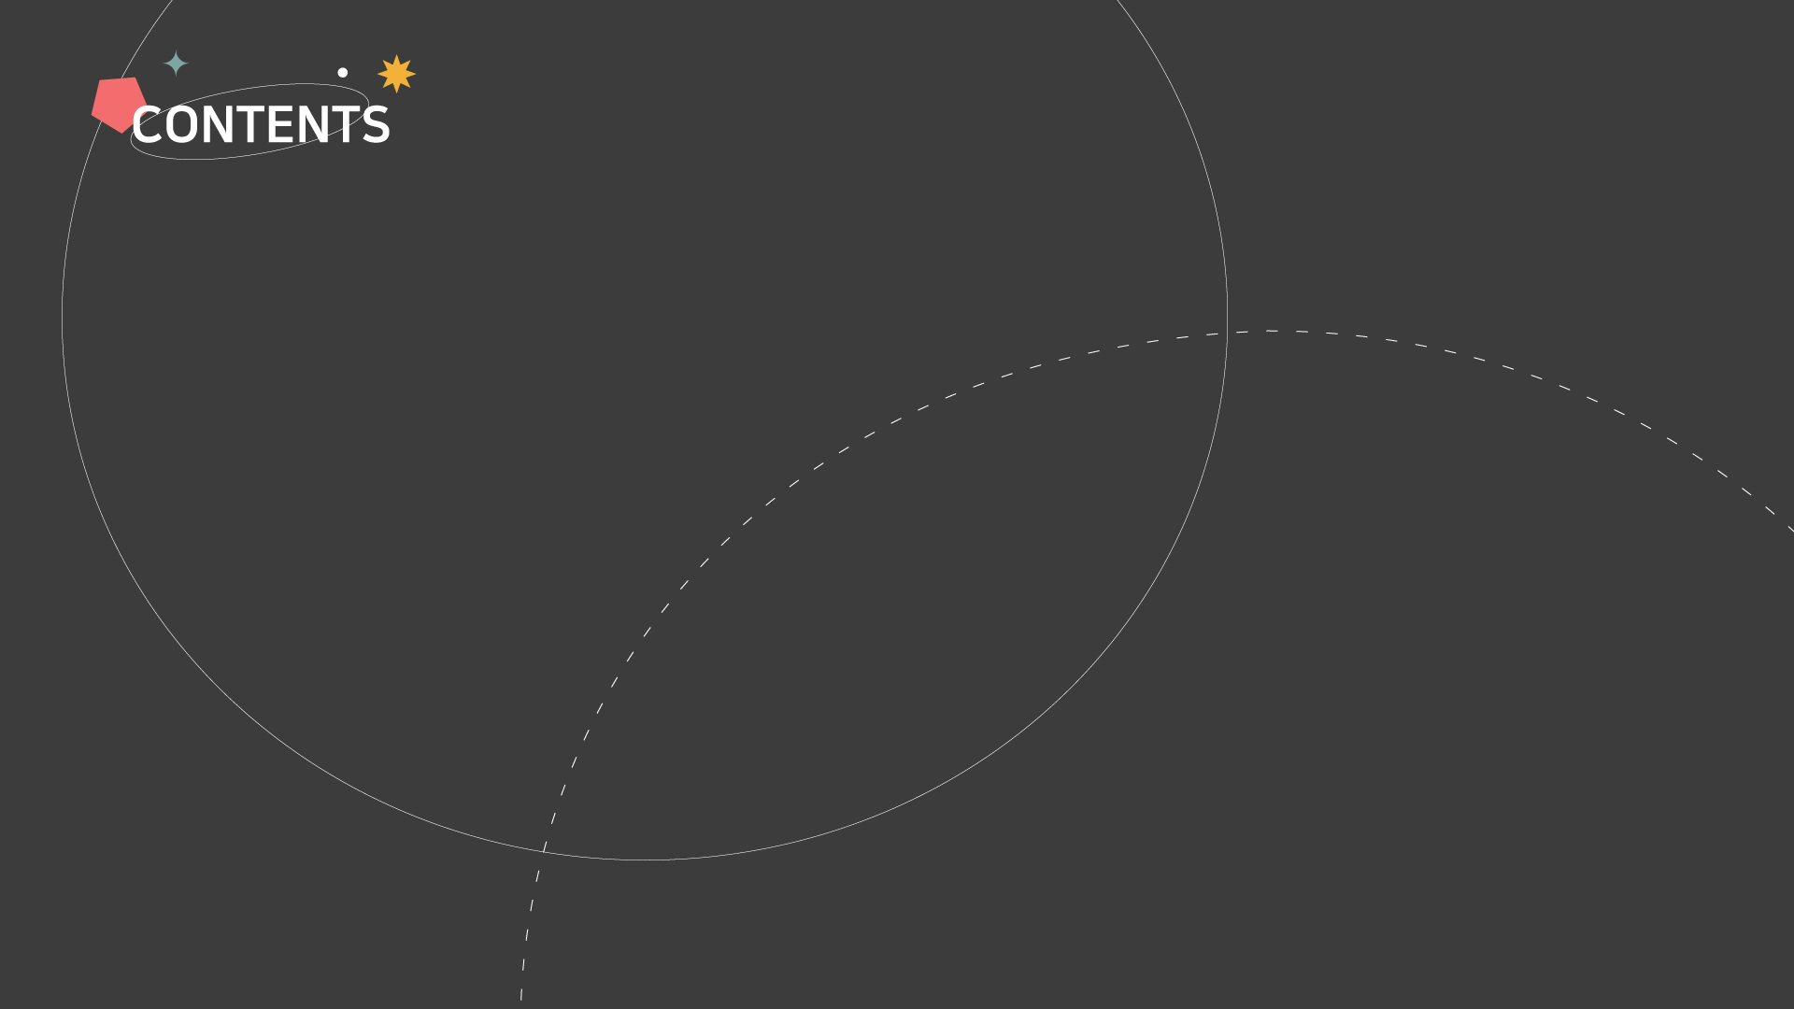
1
애플리케이션 성능향상(Update)
리팩토링 목표
리펙토링 가이드
Notes:
#목차 슬라이드
학습주제명 폰트 : ONE 모바일고딕 TITLE ->24pt
소주제명 폰트 : ONE 모바일고딕 BOLD ->20pt

Slide 3
애플리케이션 성능향상(Update)
Notes:
#학습주제간지 슬라이드
학습주제명 : ONE모바일고딕 TITLE -> 60pt (색 : #흰색)
글자수 길이에 따라서 폰트 크기 조절가능(60pt이하)

Slide 4
애플리케이션 성능 향상
(1) 리팩토링 목표
코드를 더 쉽게 읽고 유지보수 쉽게 하기
버그에 덜 취약한 코드 만들기
코드의 복잡성 제거하기
애플리케이션 성능 향상시키기
Notes:
#학습내용 슬라이드
맨 위 상단타이틀 : ONE 모바일고딕 TITLE ->32pt / 학습주제명으로 작성합니다.
소주제 타이틀 : ONE 모바일고딕 TITLE ->24pt
하위주제 타이틀 : ONE 모바일고딕 Bold->20pt (#7CA6A2, 청록색)
설명 내용 폰트 : ONE 모바일고딕 Bold->20pt
표 안에 들어가는 폰트 : ONE 모바일고딕 Regular -> 18pt
표 박스의 너비와 높이는 자유롭게 조정이 가능하나 웹캠과 자막공간을 넘지 않는 선에서만 가능합니다.
그 외의 넘어가는 경우는 같은 페이지를 복사 후 추가해서 이어서 작성해주시기 바랍니다.

Slide 5
애플리케이션 성능 향상
(2) 리펙토링 가이드
① import 순서
라이브러리 React 관련 패키지 외부 라이브러리
컴포넌트 공통 컴포넌트 현재 컴포넌트 기준 상대적으로 먼 컴포넌트 현재 컴포넌트 기준 상대적으로 가까운 컴포넌트
함수, 변수 및 설정 파일
사진 등 미디어 파일
CSS 파일
Notes:
#학습내용 슬라이드
맨 위 상단타이틀 : ONE 모바일고딕 TITLE ->32pt / 학습주제명으로 작성합니다.
소주제 타이틀 : ONE 모바일고딕 TITLE ->24pt
하위주제 타이틀 : ONE 모바일고딕 Bold->20pt (#7CA6A2, 청록색)
설명 내용 폰트 : ONE 모바일고딕 Bold->20pt
표 안에 들어가는 폰트 : ONE 모바일고딕 Regular -> 18pt
표 박스의 너비와 높이는 자유롭게 조정이 가능하나 웹캠과 자막공간을 넘지 않는 선에서만 가능합니다.
그 외의 넘어가는 경우는 같은 페이지를 복사 후 추가해서 이어서 작성해주시기 바랍니다.

Slide 6
애플리케이션 성능 향상
(2) 리펙토링 가이드
① import 순서
import React, { useState, useEffect } from 'react';
import { useNavigate } from 'react-router-dom';
import Nav from './component/Nav';
import { APIs } from './config';
import logo from './assets/logo.png';
import './Main.css';
Notes:
#학습내용 슬라이드
맨 위 상단타이틀 : ONE 모바일고딕 TITLE ->32pt / 학습주제명으로 작성합니다.
소주제 타이틀 : ONE 모바일고딕 TITLE ->24pt
하위주제 타이틀 : ONE 모바일고딕 Bold->20pt (#7CA6A2, 청록색)
설명 내용 폰트 : ONE 모바일고딕 Bold->20pt
표 안에 들어가는 폰트 : ONE 모바일고딕 Regular -> 18pt
표 박스의 너비와 높이는 자유롭게 조정이 가능하나 웹캠과 자막공간을 넘지 않는 선에서만 가능합니다.
그 외의 넘어가는 경우는 같은 페이지를 복사 후 추가해서 이어서 작성해주시기 바랍니다.

Slide 7
애플리케이션 성능 향상
(2) 리펙토링 가이드
② 하나의 함수엔 한가지 기능만
// Bad
const handleCreateAndSubmit = () => { ... };
// Good
const handleCreate = () => { ... };
const handleSubmit = () => { ... };
Notes:
#학습내용 슬라이드
맨 위 상단타이틀 : ONE 모바일고딕 TITLE ->32pt / 학습주제명으로 작성합니다.
소주제 타이틀 : ONE 모바일고딕 TITLE ->24pt
하위주제 타이틀 : ONE 모바일고딕 Bold->20pt (#7CA6A2, 청록색)
설명 내용 폰트 : ONE 모바일고딕 Bold->20pt
표 안에 들어가는 폰트 : ONE 모바일고딕 Regular -> 18pt
표 박스의 너비와 높이는 자유롭게 조정이 가능하나 웹캠과 자막공간을 넘지 않는 선에서만 가능합니다.
그 외의 넘어가는 경우는 같은 페이지를 복사 후 추가해서 이어서 작성해주시기 바랍니다.

Slide 8
애플리케이션 성능 향상
(2) 리펙토링 가이드
③ UI 변화와 상관없는 값은 State 로 관리할 필요가 없다
const FOOTER_INFO = [
{ id: 1, content: '개인정보처리정책'},
{ id: 2, content: '패밀리 사이트' },
];
const Footer = () => {
return (
<div>
{FOOTER_INFO.map( item => (
<li key={ item.id }>
<a href="/">{ item.content }</a>
</li>
))}
</div>
);
}
Notes:
#학습내용 슬라이드
맨 위 상단타이틀 : ONE 모바일고딕 TITLE ->32pt / 학습주제명으로 작성합니다.
소주제 타이틀 : ONE 모바일고딕 TITLE ->24pt
하위주제 타이틀 : ONE 모바일고딕 Bold->20pt (#7CA6A2, 청록색)
설명 내용 폰트 : ONE 모바일고딕 Bold->20pt
표 안에 들어가는 폰트 : ONE 모바일고딕 Regular -> 18pt
표 박스의 너비와 높이는 자유롭게 조정이 가능하나 웹캠과 자막공간을 넘지 않는 선에서만 가능합니다.
그 외의 넘어가는 경우는 같은 페이지를 복사 후 추가해서 이어서 작성해주시기 바랍니다.

Slide 9
애플리케이션 성능 향상
(2) 리펙토링 가이드
④ 전달 받은 props 를 바로 사용할 수 있다면 별도 state 로 관리할 필요가 없다
import React, { useState } from 'react';
// const [data, setData] = useState(props.data);
const Nav = props => {
return (
<div>
<span>{props.data}</span>
</div>
);
};
Notes:
#학습내용 슬라이드
맨 위 상단타이틀 : ONE 모바일고딕 TITLE ->32pt / 학습주제명으로 작성합니다.
소주제 타이틀 : ONE 모바일고딕 TITLE ->24pt
하위주제 타이틀 : ONE 모바일고딕 Bold->20pt (#7CA6A2, 청록색)
설명 내용 폰트 : ONE 모바일고딕 Bold->20pt
표 안에 들어가는 폰트 : ONE 모바일고딕 Regular -> 18pt
표 박스의 너비와 높이는 자유롭게 조정이 가능하나 웹캠과 자막공간을 넘지 않는 선에서만 가능합니다.
그 외의 넘어가는 경우는 같은 페이지를 복사 후 추가해서 이어서 작성해주시기 바랍니다.

Slide 10
애플리케이션 성능 향상
(2) 리펙토링 가이드
⑤ 계산된 속성명으로 input Handler 함수를 합칠 수 있다
객체 리터럴 내부에서 Computed Property Name으로 프로퍼티 키를 동적으로 생성
프로퍼티 키로 사용할 표현식을 대괄호([])로 묶어야 한다.
inputFormHandler(e){
this.setState({[e.target.name]:e.target.value});
}
Notes:
#학습내용 슬라이드
맨 위 상단타이틀 : ONE 모바일고딕 TITLE ->32pt / 학습주제명으로 작성합니다.
소주제 타이틀 : ONE 모바일고딕 TITLE ->24pt
하위주제 타이틀 : ONE 모바일고딕 Bold->20pt (#7CA6A2, 청록색)
설명 내용 폰트 : ONE 모바일고딕 Bold->20pt
표 안에 들어가는 폰트 : ONE 모바일고딕 Regular -> 18pt
표 박스의 너비와 높이는 자유롭게 조정이 가능하나 웹캠과 자막공간을 넘지 않는 선에서만 가능합니다.
그 외의 넘어가는 경우는 같은 페이지를 복사 후 추가해서 이어서 작성해주시기 바랍니다.

Slide 11
애플리케이션 성능 향상
(2) 리펙토링 가이드
⑥ Boolean 데이터 타입의 특성 활용 조건문
// Before
const MyComponent = () => {
if (a>b && b>c) {
setIsValid(true);
} else {
setIsValid(false);
}
};
// After - 삼항 연산자
const MyComponent = () => {
a>b && b>c
? setIsValid(true)
: setIsValid(false);
};
// After - 논리 연산자
const MyComponent = () => {
const isValid = a>b && b>c
setIsValid(isValid);
};
Notes:
#학습내용 슬라이드
맨 위 상단타이틀 : ONE 모바일고딕 TITLE ->32pt / 학습주제명으로 작성합니다.
소주제 타이틀 : ONE 모바일고딕 TITLE ->24pt
하위주제 타이틀 : ONE 모바일고딕 Bold->20pt (#7CA6A2, 청록색)
설명 내용 폰트 : ONE 모바일고딕 Bold->20pt
표 안에 들어가는 폰트 : ONE 모바일고딕 Regular -> 18pt
표 박스의 너비와 높이는 자유롭게 조정이 가능하나 웹캠과 자막공간을 넘지 않는 선에서만 가능합니다.
그 외의 넘어가는 경우는 같은 페이지를 복사 후 추가해서 이어서 작성해주시기 바랍니다.

